Slide 1
빅데이터 플랫폼 개발자 양성 수행 평가서
학습자 : 권능한

Slide 2
목 차
시스템 설정 작업
Hadoop 설치/설정 작업

Slide 3
01
시스템 설정 작업
SELINUX해제
방화벽 중지
HOST명, HOTST설정
시스템 공개키 생성,배포

Slide 4
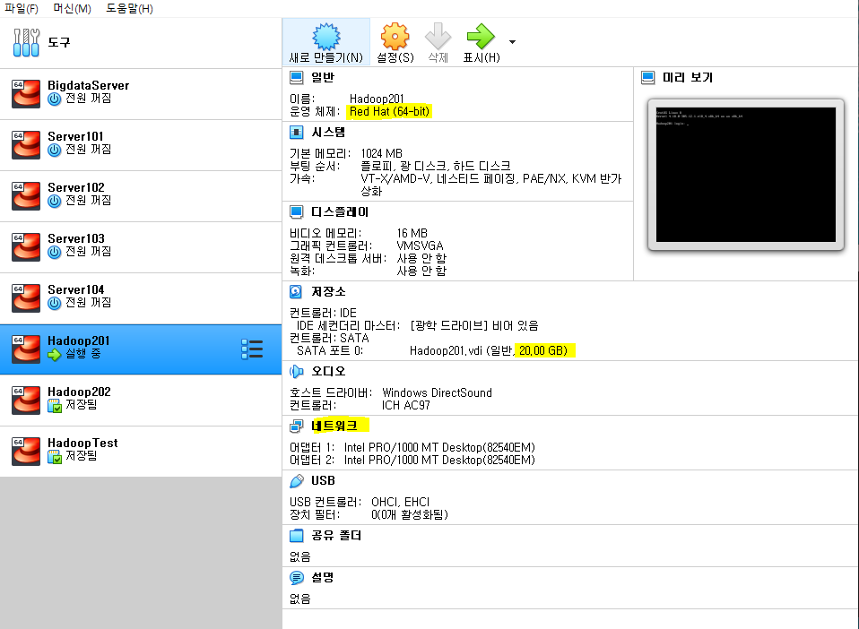
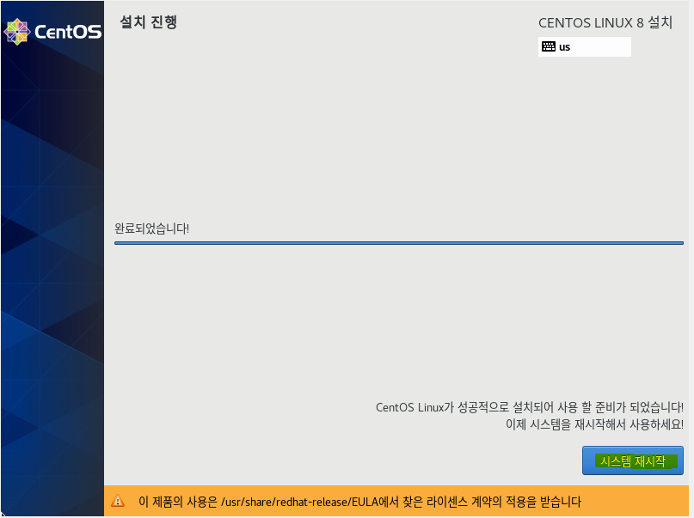
시스템 설정 작업
Hadoop 설치/설정 작업 전 시스템
설정을 위한 리눅스 설치
리눅스 설치 완료

Slide 5
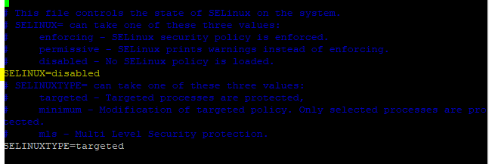
시스템 설정 작업
Putty로 접속
- Putty접속 설정 작업은 생략
- Update 및 java설치
SELINUX 설정 해제
- SELINUX=disabled로 설정

Slide 6


시스템 설정 작업
방화벽 중지 및 해제
- 옆의 그림을 참조하여 방화벽 중지
Hostname 및 Hosts 설정
- 각각 그림을 참조하여 host이름을 입력

Slide 7
시스템 설정 작업
시스템 공개키 생성, 배포
참조된 그림 순서대로 공개키 생성 후
hosts에 작성한 hostname들을 배포한다

Slide 8
02
Hadoop 설치/설정 작업
Hadoop 환경변수 설정
Hadoop 설정파일(xml)확인
Hadoop 관리자 페이지 확인(Live Nodes)

Slide 9
Hadoop 설치/설정 작업
Hadoop 설치
- Wget명령어 사용
- Hadoop-2.10.1버전 사용
Hadoop 설치 완료 후
- Tar명령어로 압축해제
- /home/bigdata 폴더에 link생성
*링크 명령어: ln –s 파일명 파일위치

Slide 10
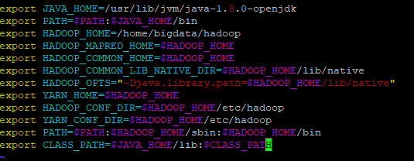
Hadoop 설치/설정 작업
Hadoop 환경변수 설정
- 제일 상단의 명령어로 접속
- 기존 내용의 제일 하단에 그림을 참조하여
명령어 입력 후 저장
*source명령어로 변경 된 설정을 적용

Slide 11
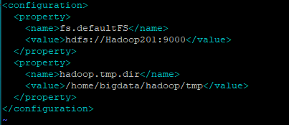
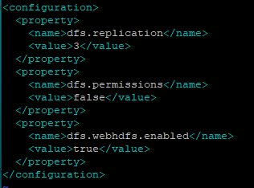
Hadoop 설치/설정 작업
Hadoop 설정파일(xml) 설정
- 상단의 명령어로 접속
- 기존 내용의 제일 하단에 그림을 참조하여
명령어 입력 후 저장
*Hadoop201:9000 주의하여
<hadoop을 실행시킬서버의 hostname으로만 작성해야한다.>

Slide 12
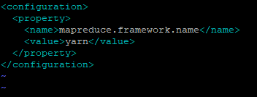
Hadoop 설치/설정 작업
Hadoop 설정파일(xml) 설정
- 상단의 명령어로 접속
- 기존 내용의 제일 하단에 그림을 참조하여
명령어 입력 후 저장
* cp $HADOOP_HOME/etc/hadoop/mapredsite.xml.template $HADOOP_HOME/etc/hadoop/mapred-site.xml
* 1번 그림의 내용 참조하기

Slide 13
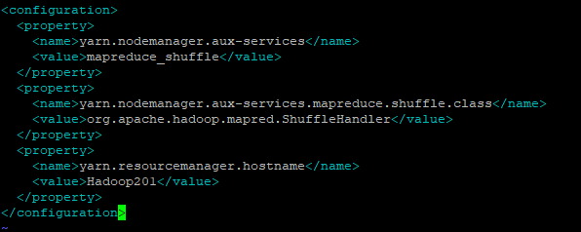
Hadoop 설치/설정 작업
Hadoop 환경변수 설정
- 상단의 명령어로 접속
- 기존 내용의 제일 하단에 그림을 참조하여
명령어 입력 후 저장

Slide 14

Hadoop 설치/설정 작업
Hadoop실행을 위한 작업
- Masters는 실행 시킬 서버만
- Slaves는 실행시킬 서버 목록
Hadoop실행을 위한 작업
- Format실행 후 start하기

Slide 15
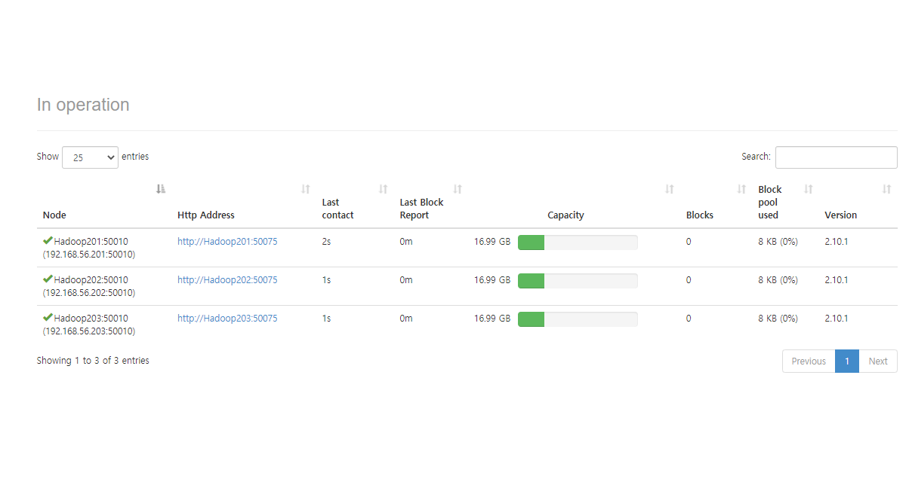
Hadoop 설치/설정 작업
Live Nodes실행을 위한 작업
- 3개의 서버가 정상적으로 작동됨을
확인 할 수 있습니다.

Slide 16
감사합니다

